Slide 1
UỶ BAN NHÂN DÂN QUẬN LONG BIÊN
TRƯỜNG MẦM NON HOA MỘC LAN
GIÁO DỤC PHÁT TRIỂN THẨM MỸ
Tạo hình: Vẽ hoa hướng dương ( Mẫu)
Lứa tuổi: Mẫu giáo nhỡ ( 4-5 tuổi)

Slide 2
1.Ổn định tổ chức
Cô và trẻ hát bài hát: “Màu hoa”

Slide 3
2.Phương pháp, hình thức tổ chức

Slide 4
Cô và trẻ trò chuyện về hoa hướng dương

Slide 7
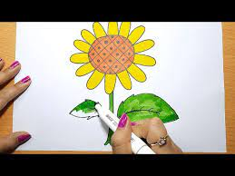
Xem tranh các bạn nhỏ vẽ

Slide 9
Bé sẽ vẽ hoa hướng dương như thế nào?

Slide 10
Trẻ thực hiện

Slide 11
Trưng bày sản phẩm

Slide 12
Giáo dục

Slide 13
Giờ học kết thúc
Xin chào và hẹn gặp lại

